Slide 1
SINIR KOYMA

Slide 2
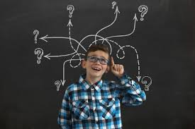
ÇOCUKLAR
SINIRSIZ
ÖZGÜRLÜKTEN
HOŞLANMAZLAR!

Slide 3
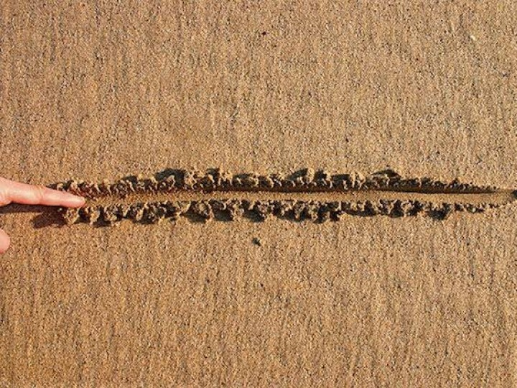
SINIRA İHTİYAÇ DUYANA KADAR SINIRA GEREK YOKTUR….

Slide 4
“BEN BU SINIRI NEDEN KOYUYORUM” SORUSUNU KENDİNE SORMA
Çocuğun güvenliği için mi gerekli,
Öğretmenin rahatlığı için mi,
Alışkanlık mı sorgulanmalıdır.
Gereğinden fazla sınır koyulmamalıdır, asgari boyutta tutulmalıdır.

Slide 5
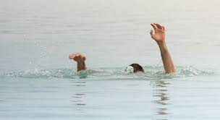
Çocuk boğuluyorsa yüzme öğretmeye kalkışmayın…..

Slide 6
Gerek duyulduğunda sınır ve kurallar belirtilmelidir,
Yapacağını var sayma-güvensizlik
Sınır koyarken çocuğun duygularına önem verilmeli
Açıklama çok önemlidir.

Slide 7
Sınır Koymanın Amaçları
Çocuğun kendini kontrol etmesini, karar vermesini ve kendi davranışlarının sorumluluğunu almasını sağlamak
Sınıf ortamı ve eşyalarını korumak
Karşılıklı saygı
Çocuk ve yetişkinin duygusal ve fiziksel güvenliğini sağlamak, hareket alanını somutlaştırmak.

Slide 8
Sınır koyulabilecek durumlara örnekler:
Çocuğun cama vb. bir şeyler fırlatması
Zamanı uzatma isteği
Arkadaşının yüzünü, duvarları boyamayı istemesi
Öğretmenin ihtiyaç duyduğunda koyabileceği diğer bireysel sınırlar ve kurallar.

Slide 9
Sınır koymanın işe yaramadığı durumlarda yapılması gerekenler:
Fiziksel nedenlere bakma: Yorgunluk, açlık, hastalık vb. Çocuğun fiziksel ihtiyacı giderilmelidir.
Kontrolü sürdürmek: Tüm çocuklar sınırları zorlamayı denerler, bu durumda başarısız hissedilmemeli ve çocuk negatif özellikte algılamamalıdır.

Slide 10
Şiddete kesinlikle göz yummama: Çocuk şiddet uygulamaya devam ederse çocuğa öfkelenmeden fiziksel olarak engellenir. Çocuğun öfke ve yalnızlık isteğine her zaman saygı gösterilir. Ancak şiddet uygulamasına izin verilmez.

Slide 11
Davranış problemlerini tanıma:
Kronik öfkeli davranışlar sergileyen ya da sürekli karşı koyan çocuklarda duygusal problemler olabilir, uzman yardımına başvurmak gerekebilir..

Slide 12
Sınırlar,
Esnek olmalı,
Belirli olmalı,
Tutarlı olmalı,
Katı, değişmez, zorlayıcı olmamalı.
Doğru sınırlar, sağlıklı gelişimi ve keşfi destekler.

Slide 13
Sınır Koyma Aşamaları
Sınır Koyma
Aşamaları
Davranış
Tanımlama
Sınırı İfade Etme
Seçenek Sunma
Final Seçeneği
Kararı Uygulama

Slide 14
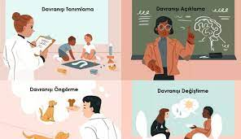
Davranışı Tanımlama: Çocuğun anlaşıldığını ve hangi davranışından dolayı uyarıldığını daha net anlaması amacıyla yapılır.
Kısa cümlelerle görülen şey söylenir, tahmin ve yorum yapmaktan kaçınılır.
Çocuğun davranışları,
sözleri, duyguları
yansıtılır.

Slide 15
Takip etme yöntemine örnek kalıplar:
Sen ………(Çocuğun o an yaptığı hareket ). Kalemleri fırlatıyorsun.
Şimdi ……....
.............karar verdin
……gerçekten seviyorsun. (Benim sınıfta olmayı gerçekten seviyorsun.

Slide 16
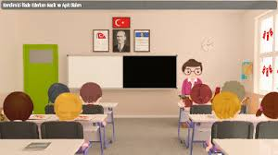
Sınırı İfade Etme: Kural çocuğa net ve açık şekilde söylenir. Ses tonunun sakin olmasına dikkat edilmelidir.
Sınırları açıklarken
BİZ denilmesi sınırların
herkes için olduğunu
çocuğun anlamasını
sağlar!

Slide 17
Seçenek Sunma: Yeni bir davranış seçeneği verilir. Verilen seçenek;
Doğal
Mantıklı
Ceza anlamı olmayan
Kabul edilebilir
Olumlu cümlelerle ifade edilmelidir.

Slide 18
Final Seçeneği/Yoksunluk Verme: Eğer daha önce uyarı yapıldıysa ve çocuk sınıra uymamaya devam ediyorsa uygulanır.
Sınırlara uyma ya da uymama çocuğun kendi kararı olacaktır.

Slide 19
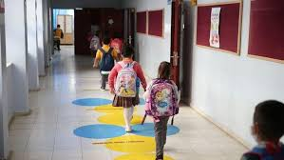
Kararı Uygulama: Çocuk sınıra uymamaya devam ediyorsa hemen sonuçlarına katlanması sağlanmalıdır.
Nazik, sevecen ve kararlı olunmalıdır.

Slide 20
Uygulama Adımı …..
1. Aşama = Davranış Tanımlama: Oktaycığım, kalemlerini sıradan dışarı atmak sanırım hoşuna gitti.
2. Aşama = Sınırı İfade Etme: Ancak biz kalemleri sıranın üstünden atmıyoruz.
3. Aşama = Seçenek Sunma: Eğer kalemleri bir yerden başka bir yere aktarmak istiyorsan, kalemlerini bu kalemliğin içine doldurabilirsin.

Slide 21
4. Aşama = Final Seçeneği: oktaycığım, eğer kalemlerini dışarı atmayı tercih ediyorsan bu derse devam edemeyiz.
5. Aşama = Kararı Uygulama

Slide 22
Örnekler
Tenefüs saati bitiminde ısrarla içeri girmek istemezse,
Eşyalarını top gibi birbirlerine fırlatırlarsa,
Sırayı boyamak isterse,
Eşyalarını sınıfın her tarafına yayarsa,
Sıranın üzerinde oyun hamuruyla oynarsa.
Sandalyeye çıkmak isterse:
İngilizce dersinde serbest resim yapmak isterse:

Slide 23
ÖRNEK; Masanın üzerine çıkması
Davranış Tanımlama:
“Emelciğim , masaya çıkmak sanırım hoşuna gitti.”
Sınır:
“Ama biz sınıfta masanın üstüne çıkmıyoruz.”
Seçenek:
“Eğer çıkmak istiyorsan tırmanma merdivenine çıkabilirsin.”
Final Seçeneği:
Eğer masaya çıkmaya devam ediyorsan benim yanimda oturmayı seçiyorsun demektir.
Kararı uygulama: Çocuk verilen seçeneklerden sonra sınıra uymamaya devam ediyorsa hemen sonuçlarına katlanması sağlanmalıdır,

Slide 24
Kaynaklar
A’dan Z’ye Pozitif Disiplin, Jane Nelsen, Lynn Lott, Stephen Glenn
Her Çocuk Kuralları Öğrenebilir, Annette Kast-Zahn
Çocuğa Hayır Demek Çözüm Değil, Mark L. Brenner
Sınır Koyma ve Okul Öncesinde Disiplin , Ar. Gör. Dr. Ege Akgün ders notları
Pozitif Disiplin Tekniği, Prof. Dr. Çağlayan Dinçer ders notları

Slide 25
KATILIMINIZ İÇİN TEŞEKKÜR EDERİZ…

